Slide 1
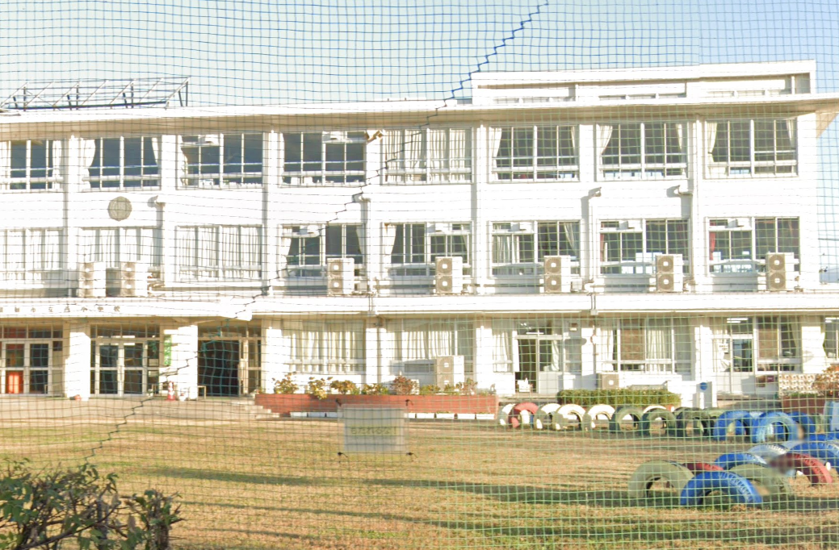

もし洪水が起きたら・・・
0.91ｍ

Slide 2
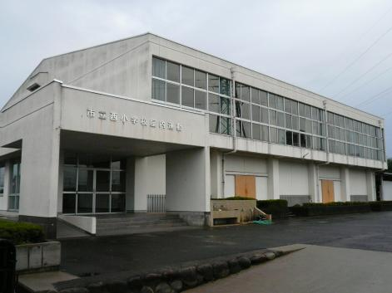

もし洪水が起きたら・・・
0.91ｍ

Slide 3

もし洪水が起きたら・・・
0.91ｍ

Slide 4
もし洪水が起きたら・・・
0.91ｍ

